Slide 1
Фотоотчет к проекту
«Здоровая семья»
Январь 2017г

Slide 2
Встреча III «Зимние забавы»
Задачи: вовлекать родителей в активную деятельность с ребенком в зимний период, познакомить с русскими народными забавами, развивать и совершенствовать детско-родительские отношения
Участники: Родители и их дети
План:
1.Катание на деревянных горках
2.Фото
3. Катание с большой «Уральной» горы на ледянках .
4.Фото
5.Газета

Slide 3
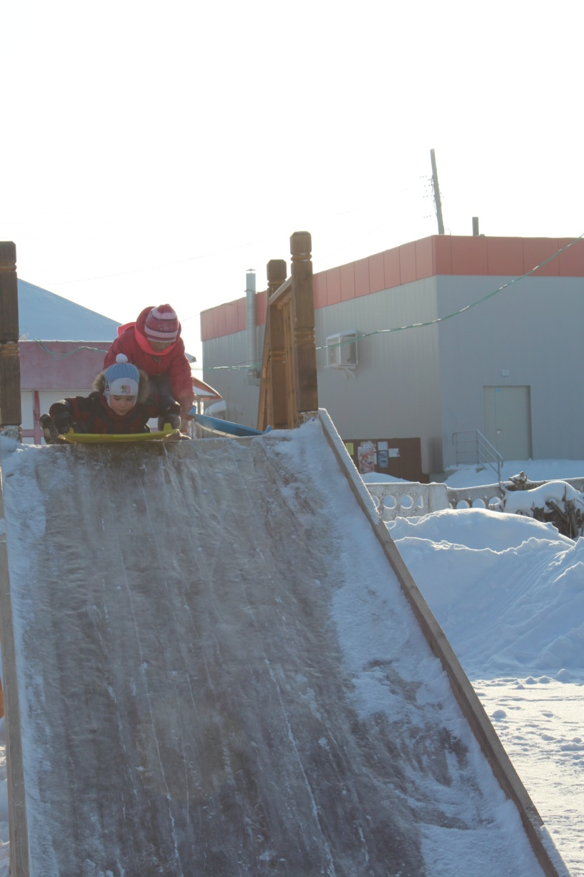
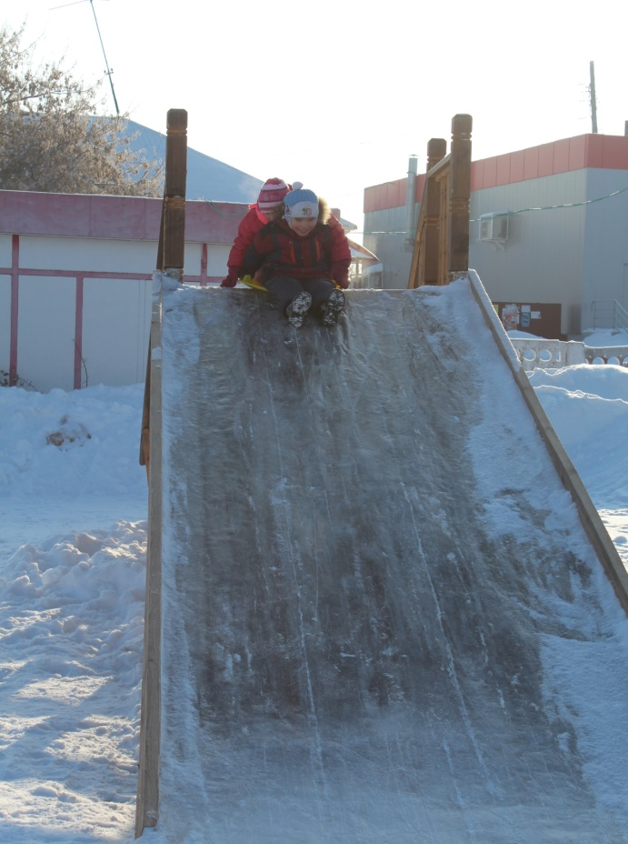
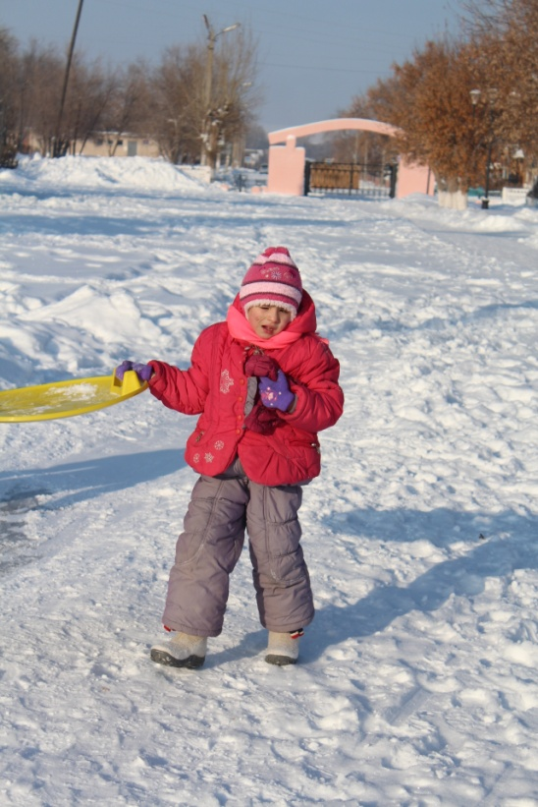
Вот зима, кругом бело: Много снега намело, Утром Сёма санки взял, По дорожке побежал.

Slide 4
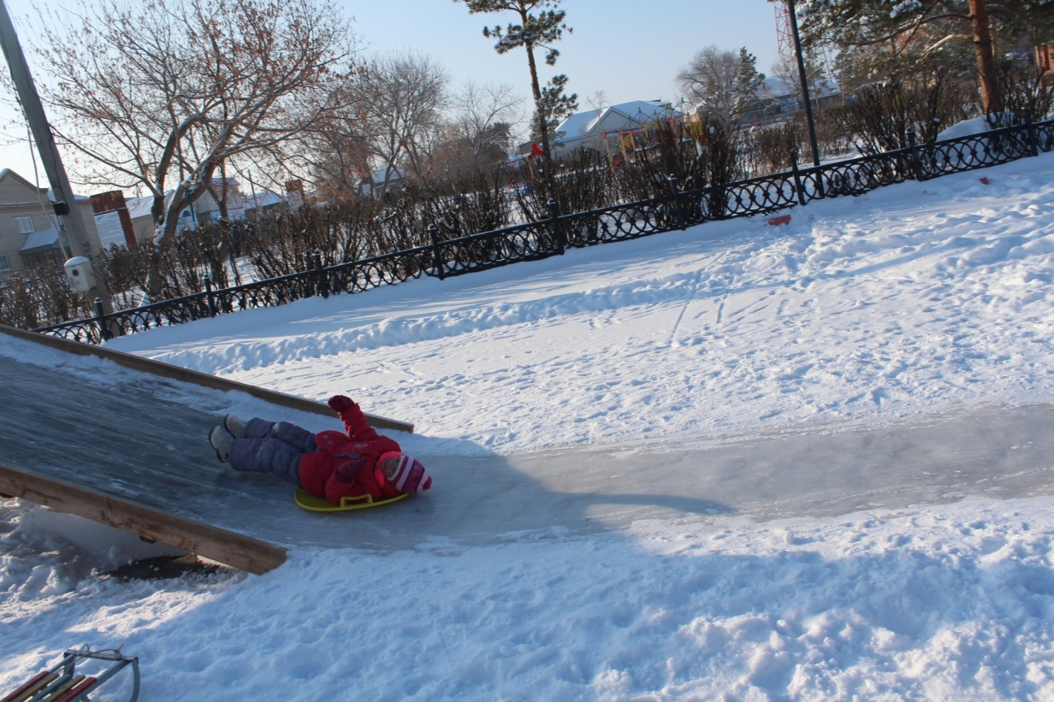
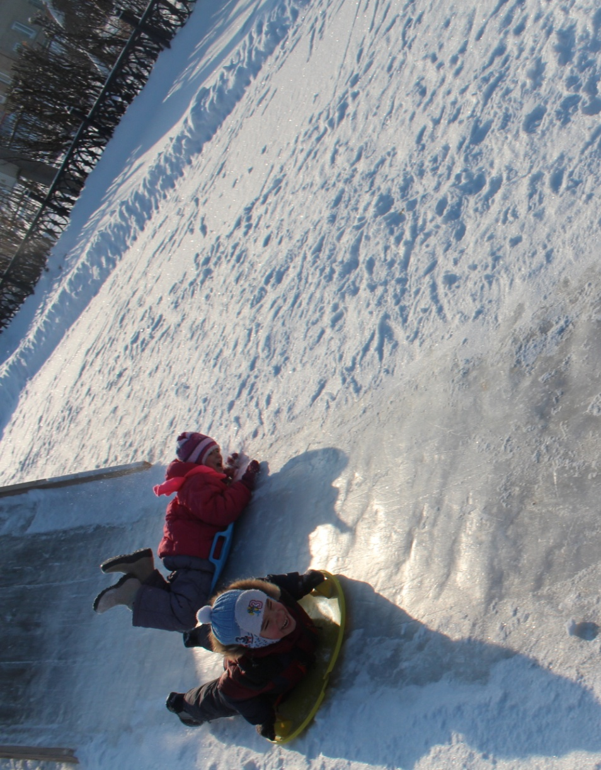
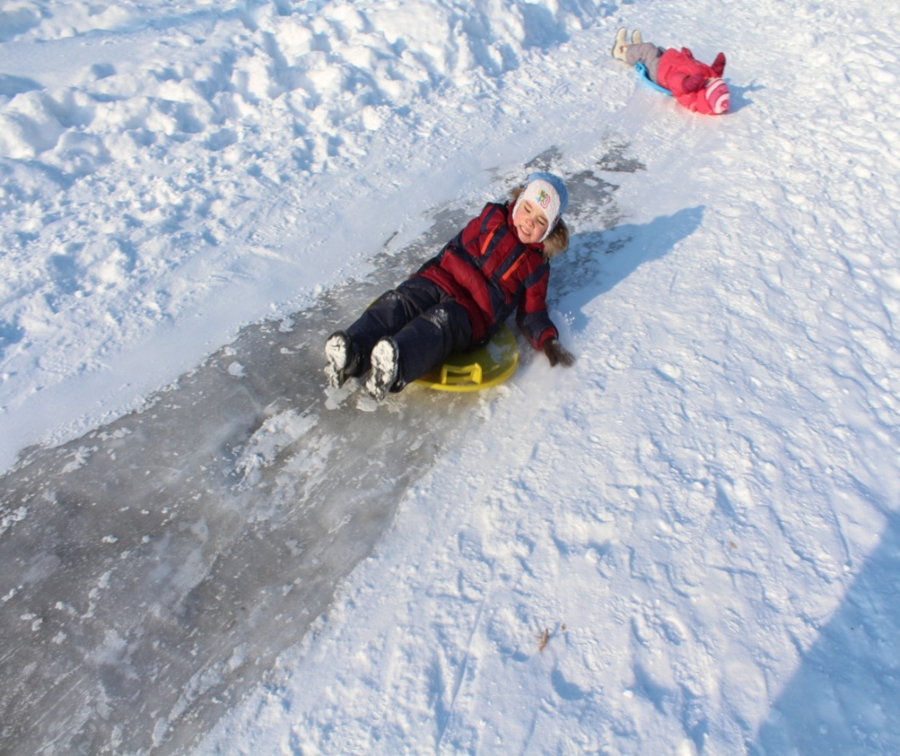
А в саду у нас гора, Все катаются с утра. Крикнул Сёма:"Берегись!" - Покатился с горки вниз.

Slide 5
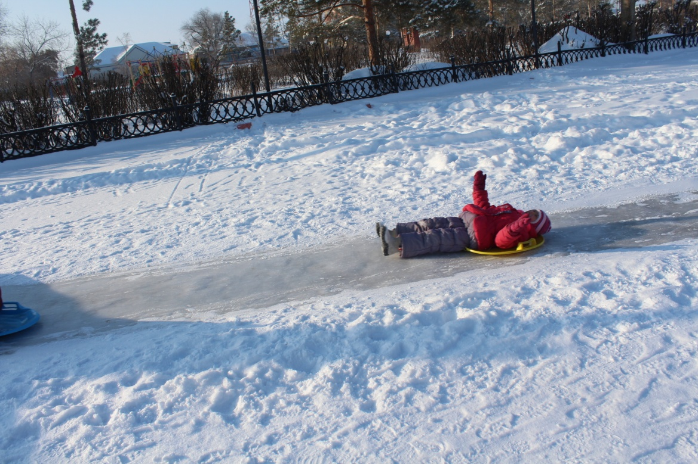
Пришла зима веселая С коньками и салазками, Пусть зимушка веселая Подольше не кончается!

Slide 6
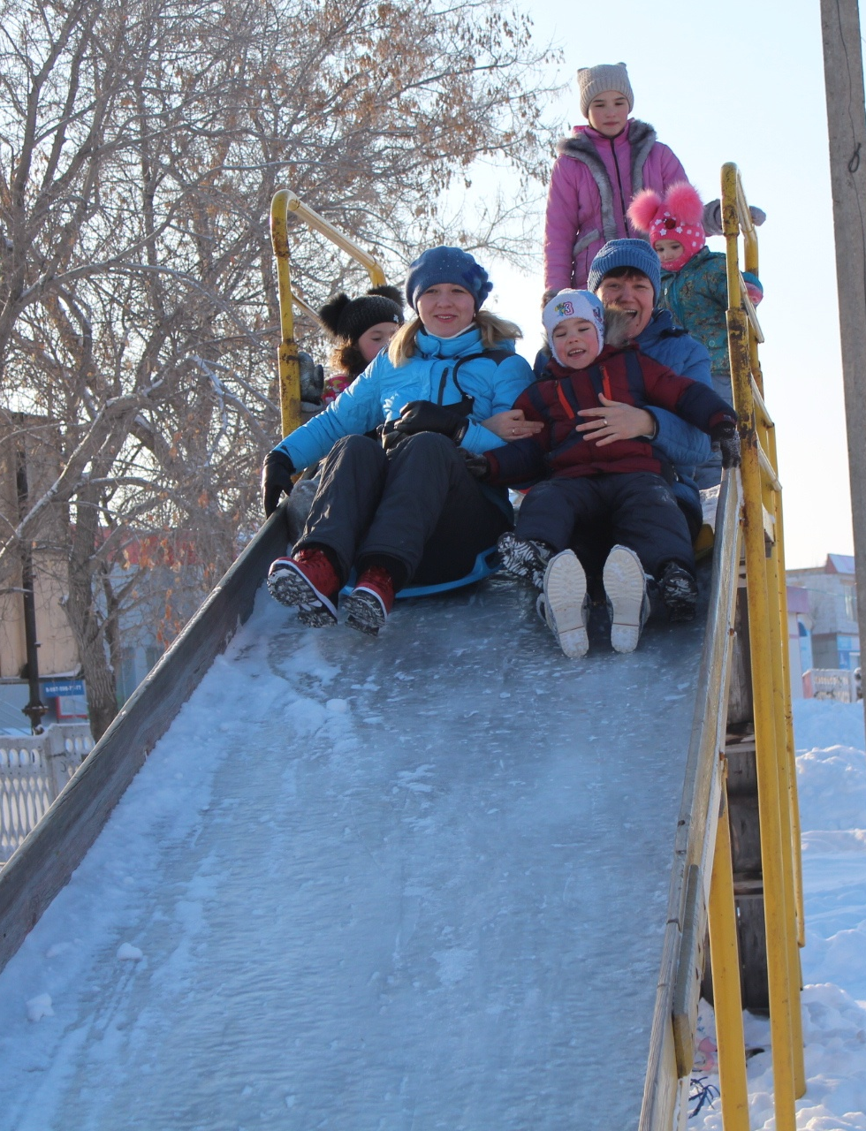

Slide 7
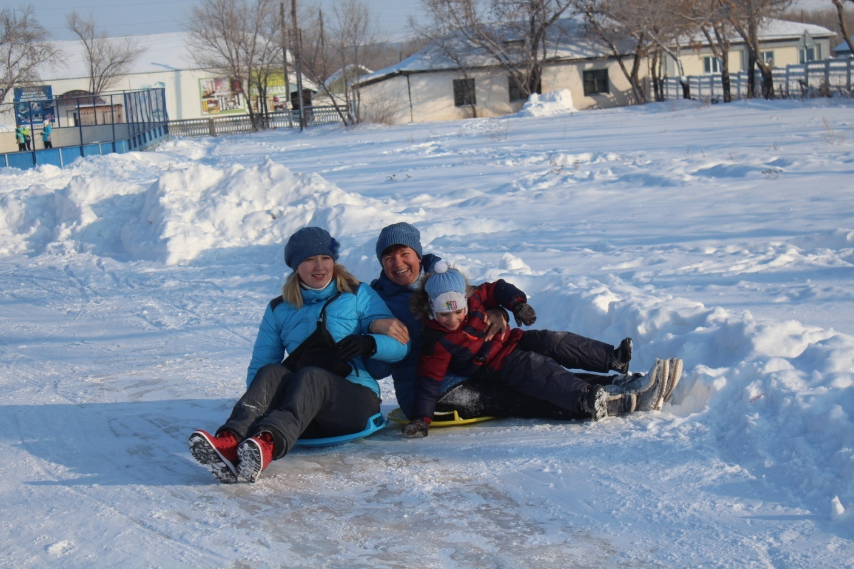

Slide 9
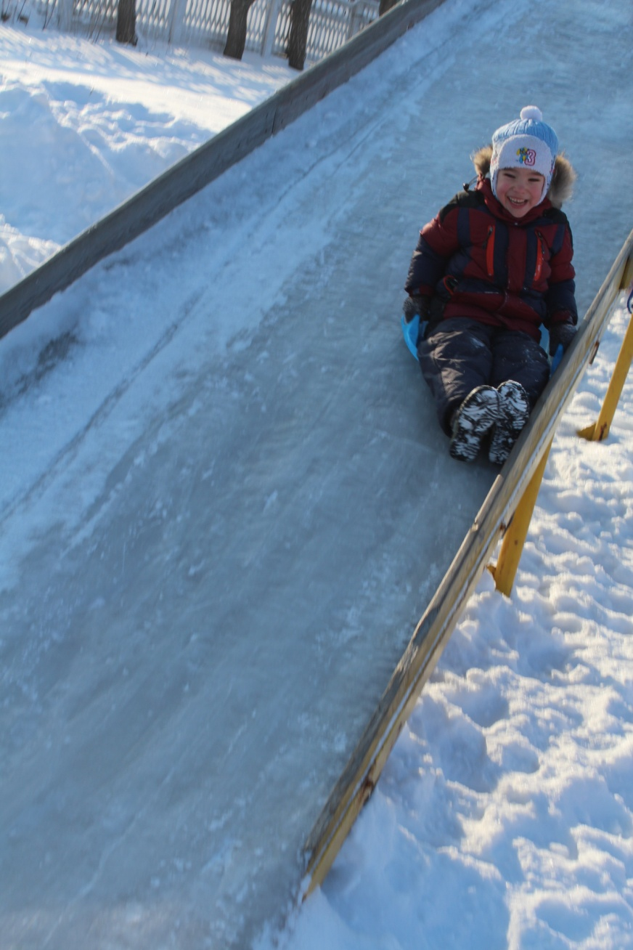
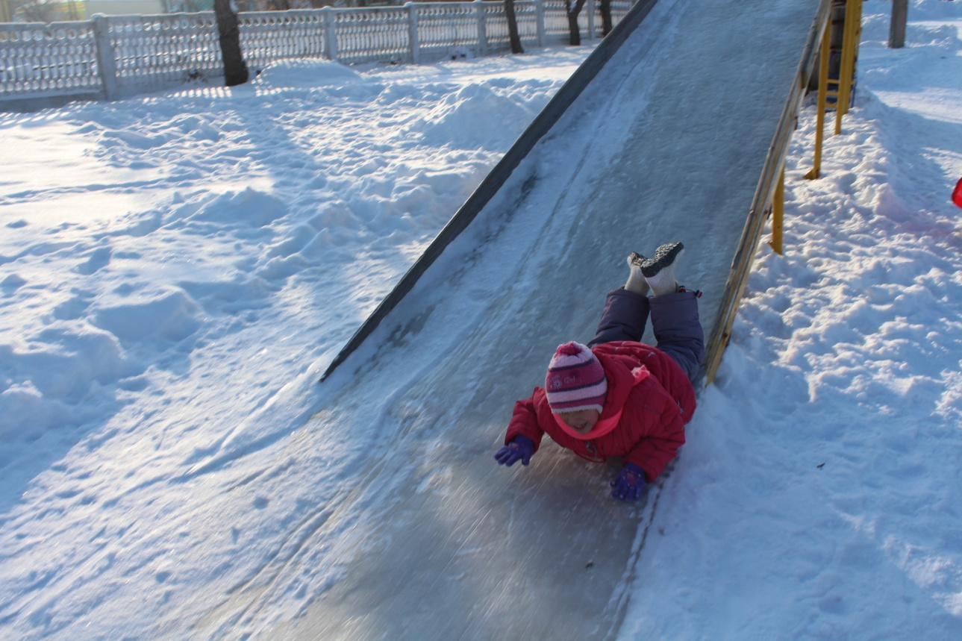
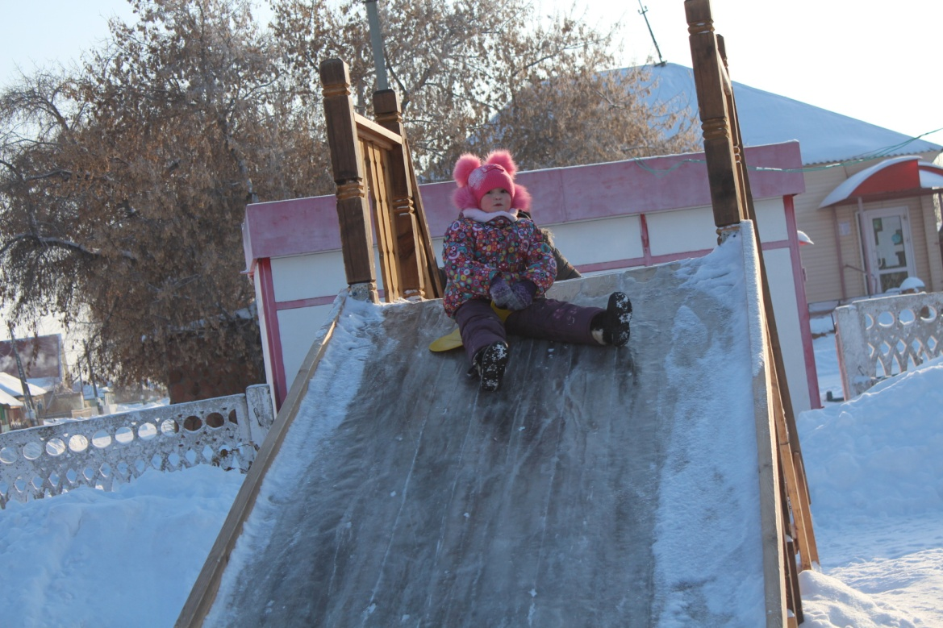

Slide 10
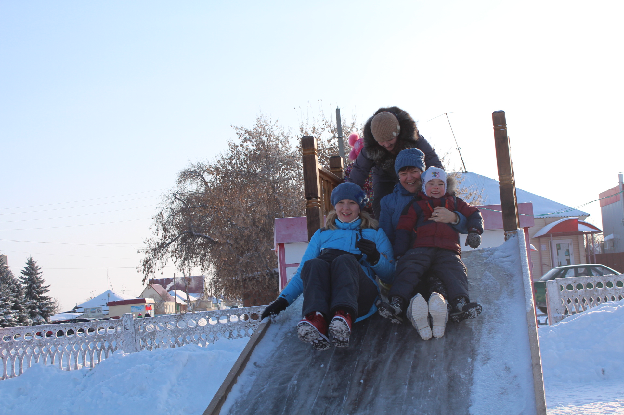
Мчатся с ветром в санках вниз – Разойдись!.. Поберегись!..
Нет забавнее игры, Чем катание с горы – Так мелькает всё вокруг, Что захватывает дух!

Slide 11
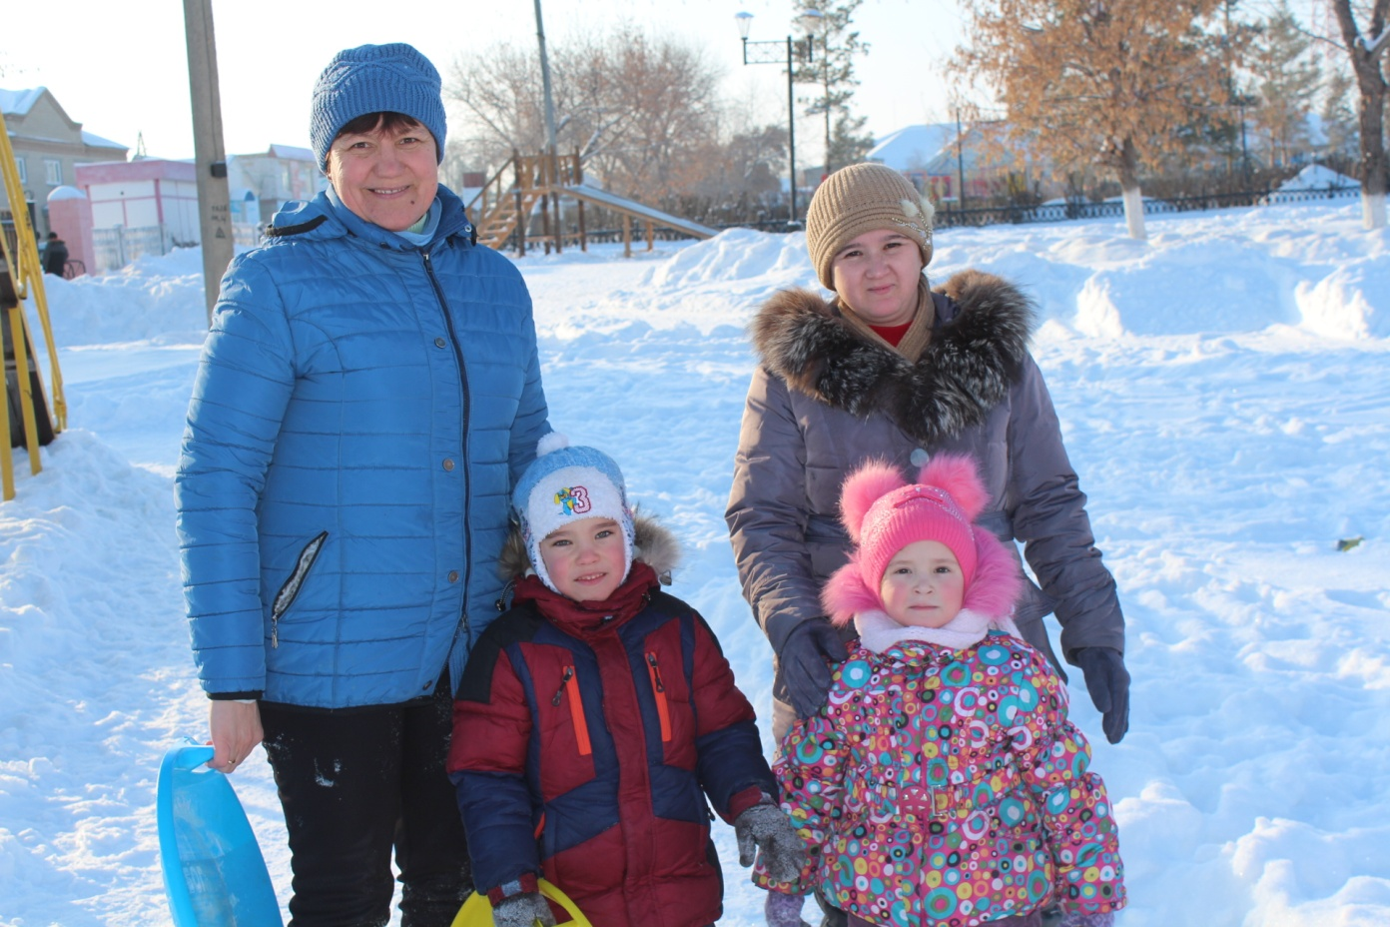
Игры детские беспечны – Кажется нам детство вечным…

Slide 12
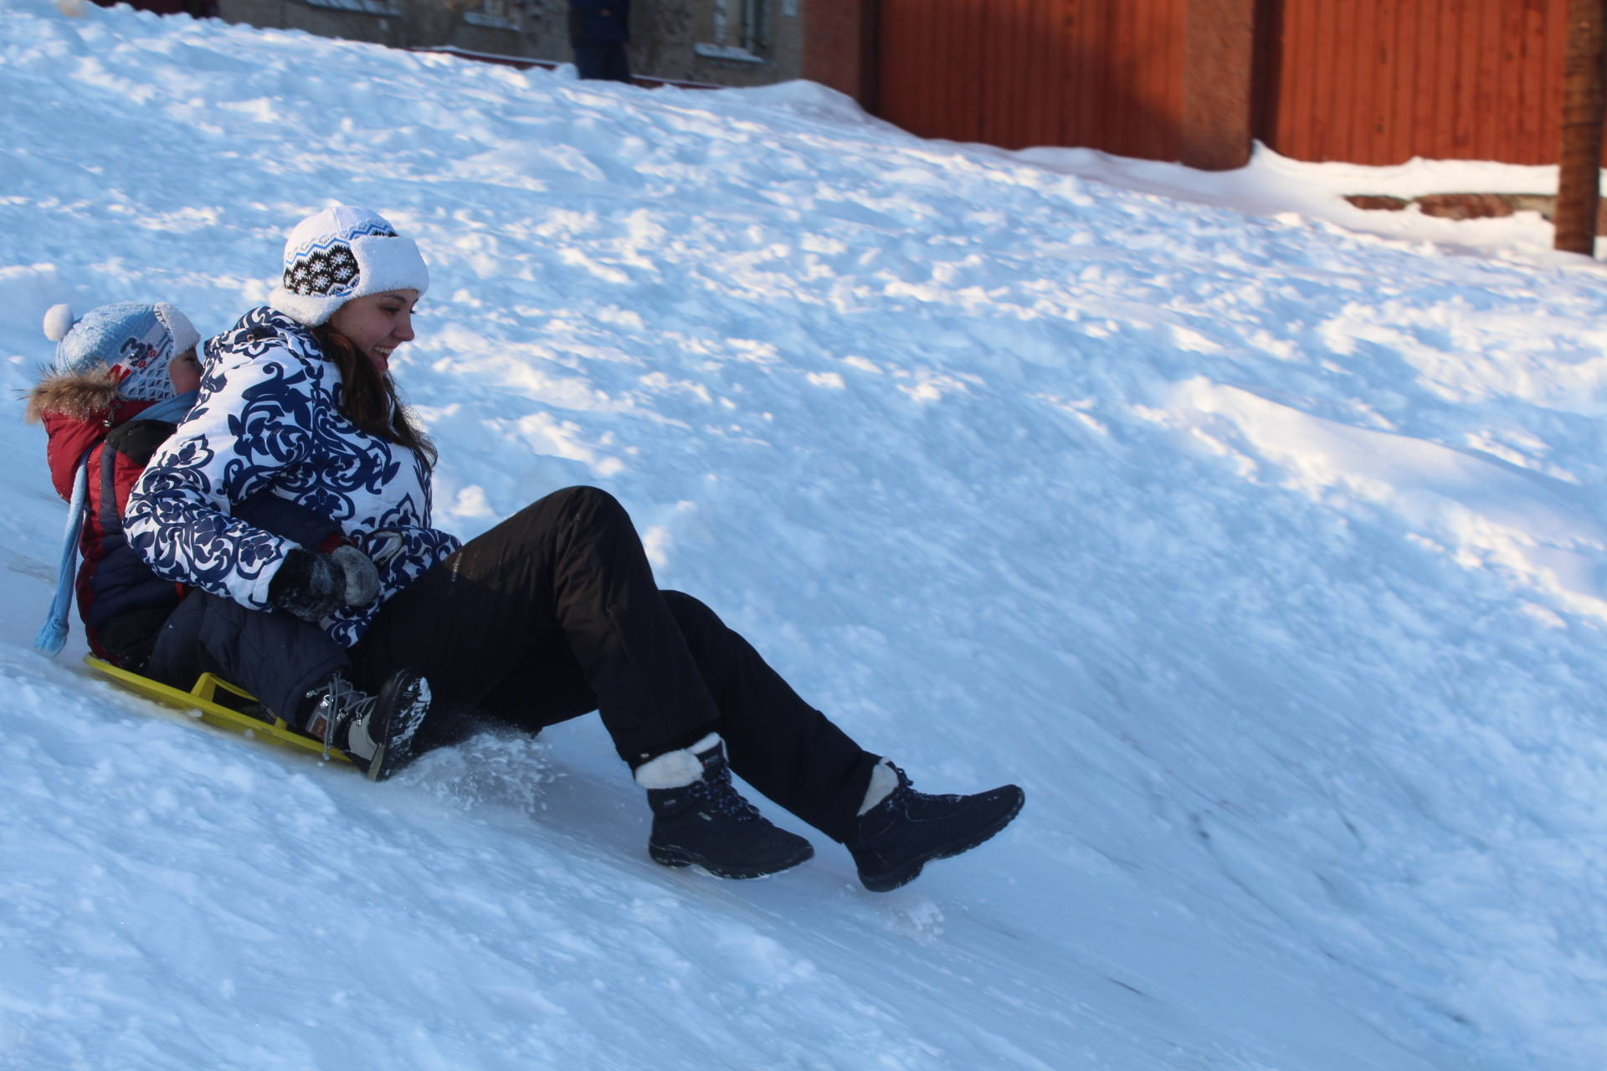

Slide 13
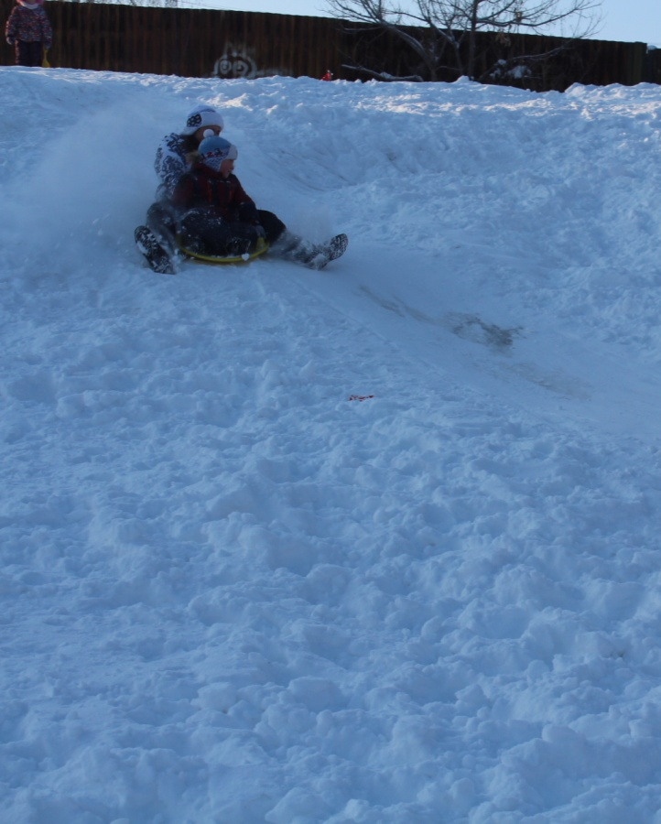
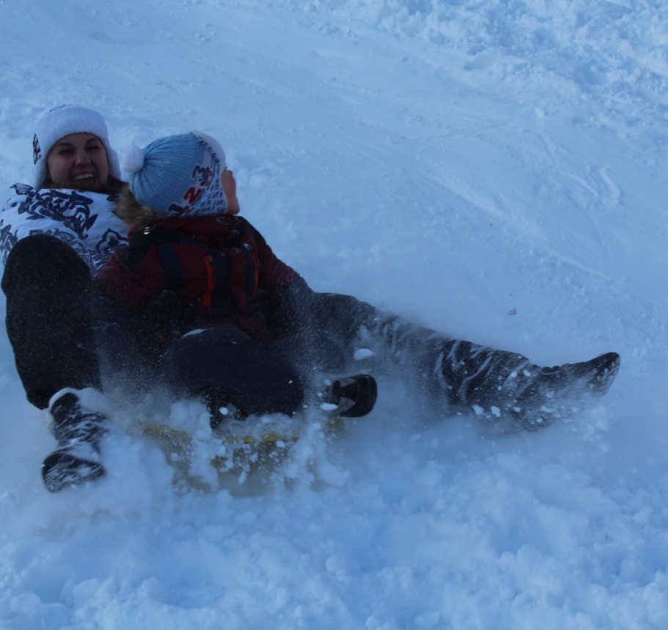
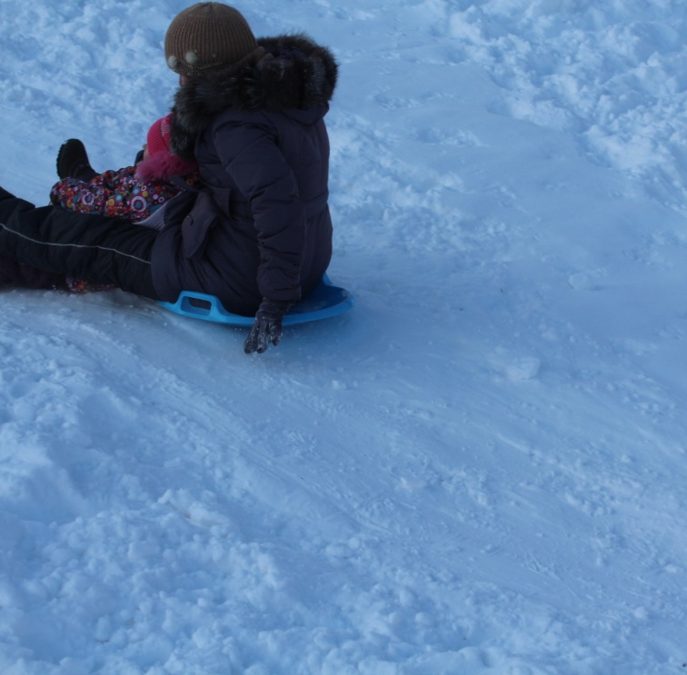

Slide 14
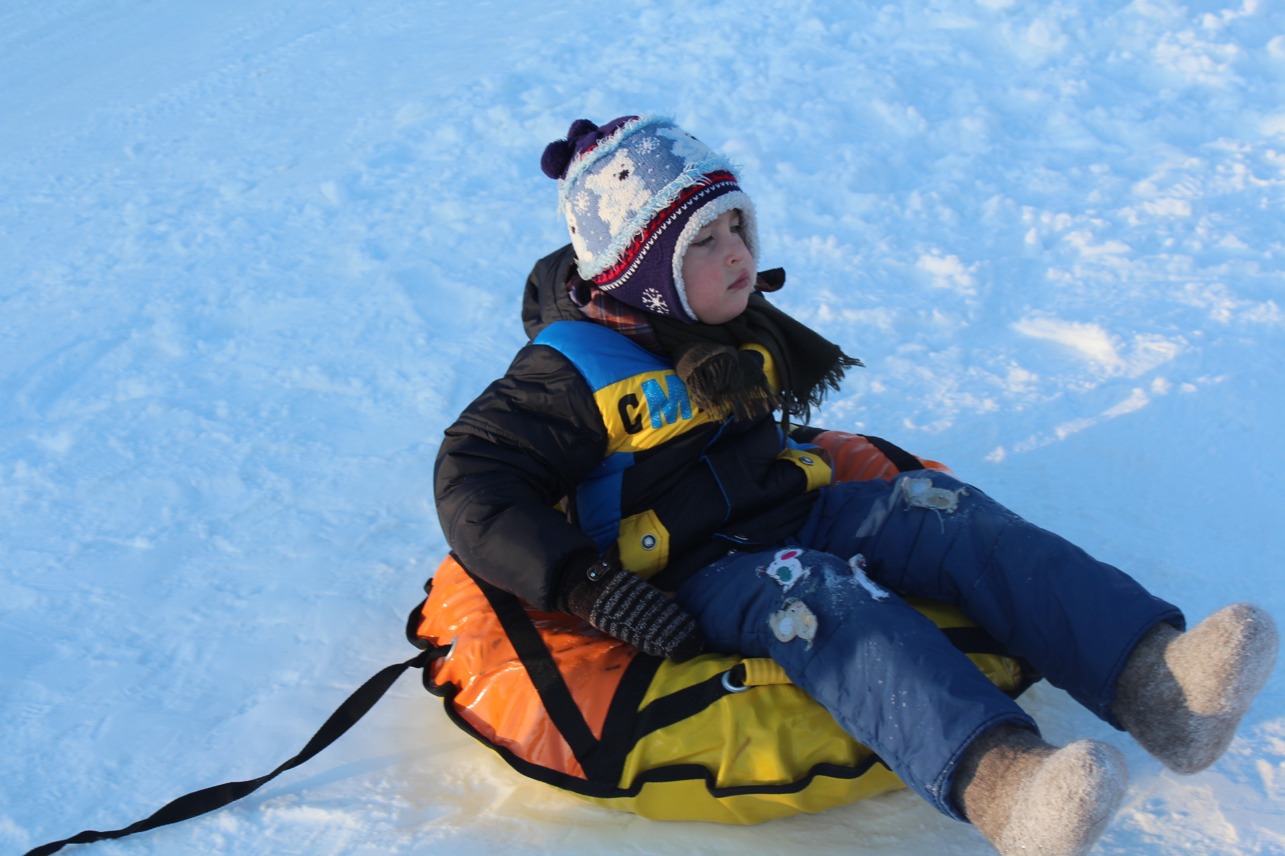

Slide 15
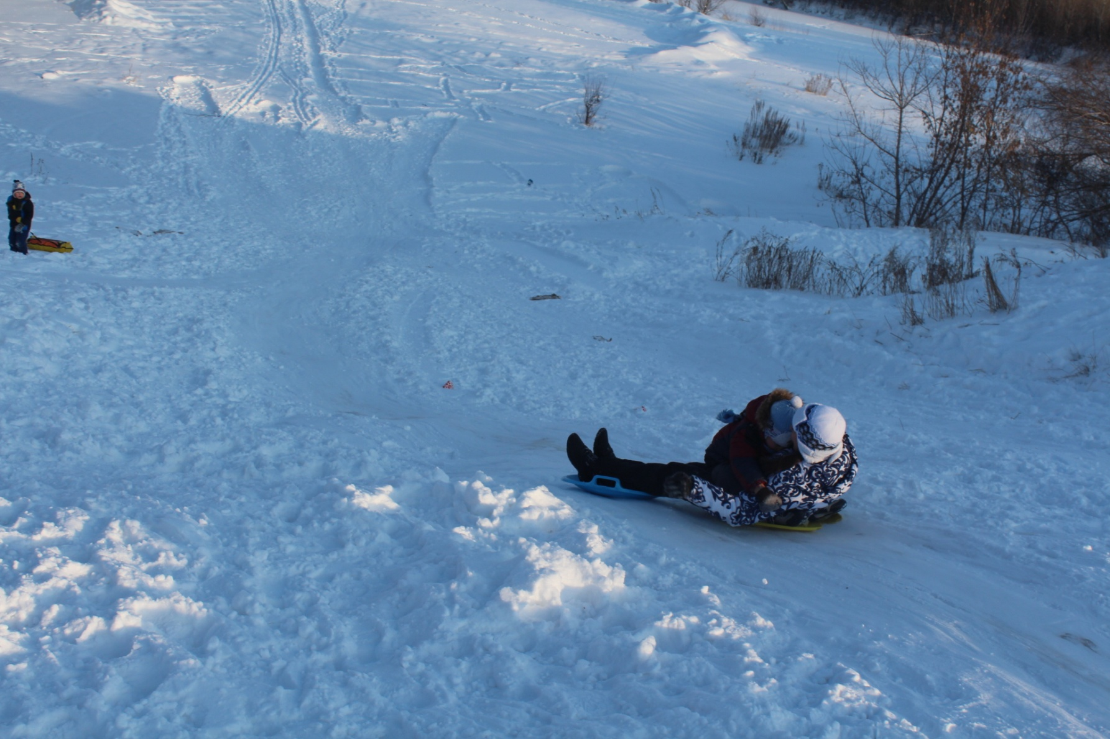
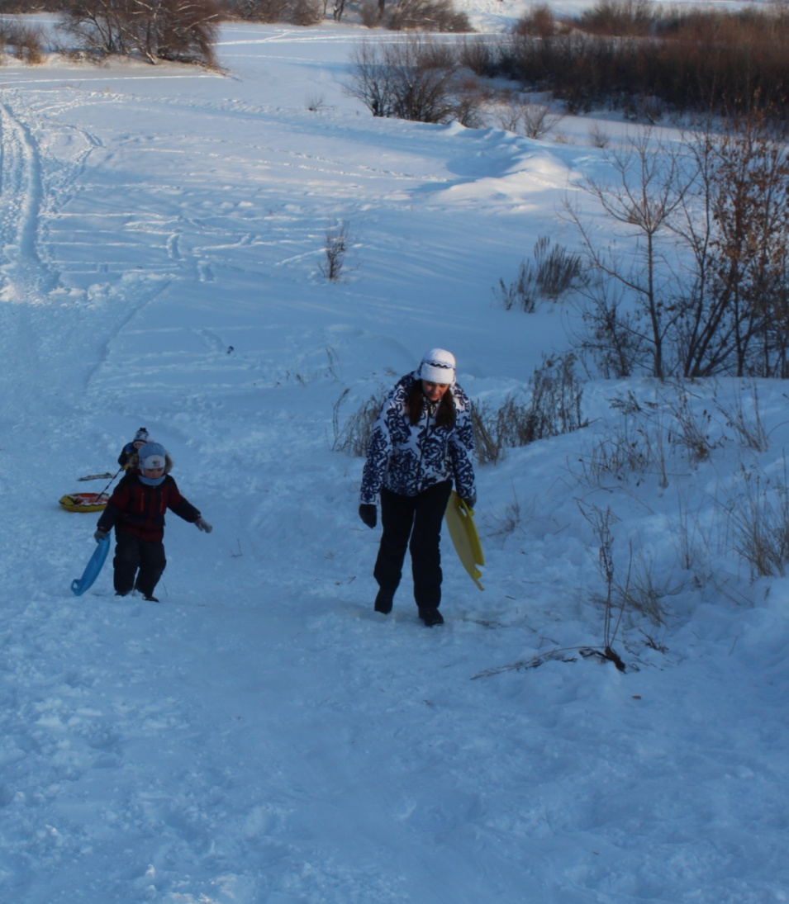

Slide 16
Несомненно, такие мероприятия сближают всех его участников. Возможность родителю вместе со своим ребенком испытать одни и те же яркие положительные эмоции будет долгое время «заряжать» их отношения пониманием и доверием.
А физкультурная составляющая принесла пользу не только эмоциональному, но и физическому здоровью.
Я, инструктор по физической культуре , благодарю всех пришедших по приглашению на горку за тёплую компанию!

